Slide 1
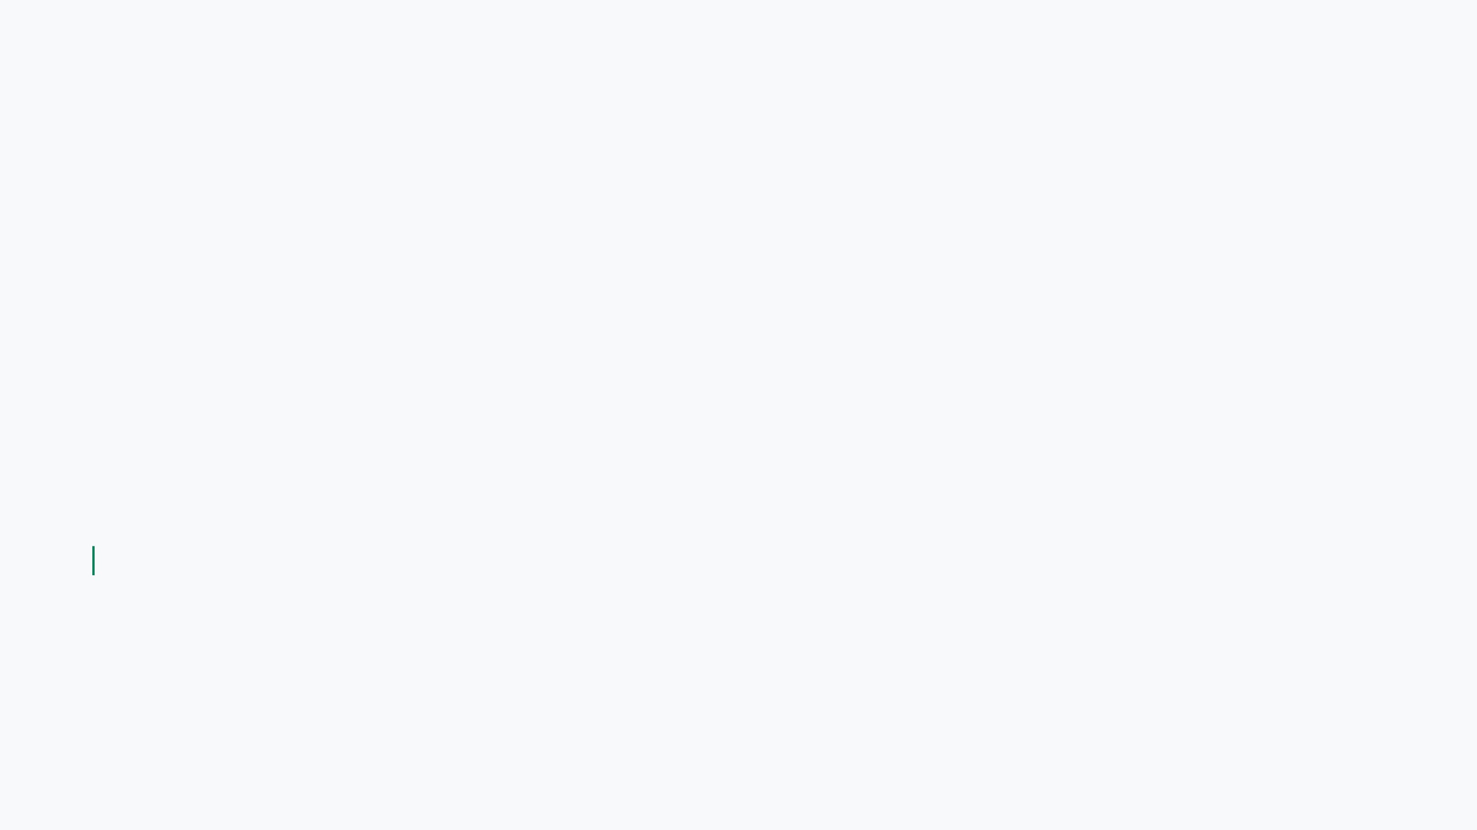
Credit Card Fraud Detection
MACHINE LEARNING
DATA ANALYSIS
신용카드 이상거래 탐지 프로젝트
FRAUD DETECTION
SMOTE ALGORITHM
F1-SCORE OPTIMIZED
머신러닝 기반 불균형 이진 분류 프로젝트

Slide 2
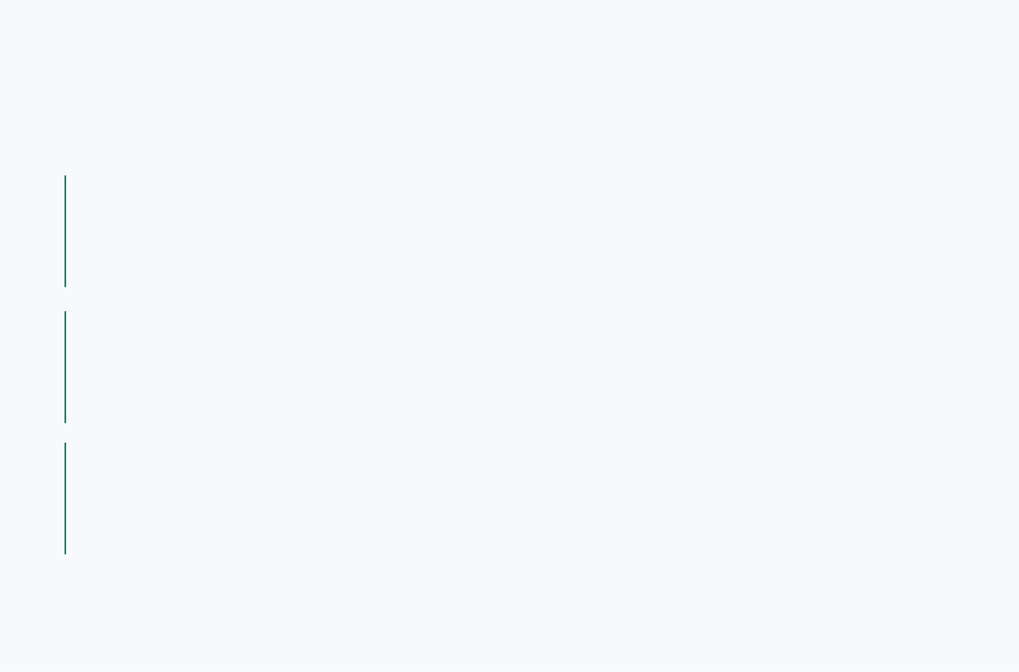
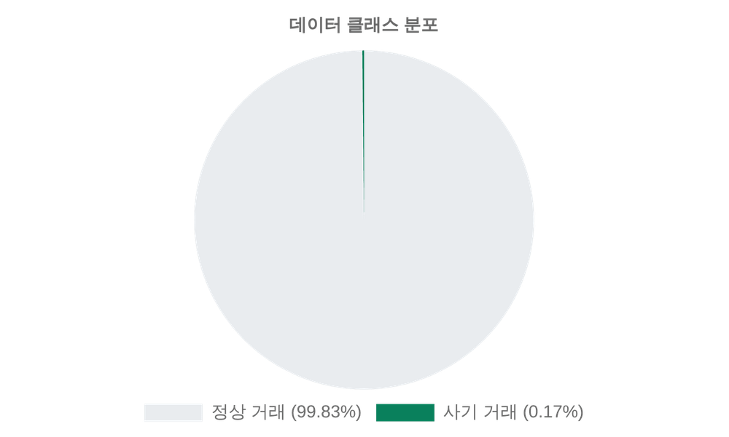
단순 정확도보다 실질적 탐지력이 중요한 이유
핵심 문제: 정확도의 함정
전체 거래 중 99.83%가 정상인 데이터셋에서는 "모두 정상"이라고만 예측해도 99.8%의 정확도가 나옵니다. 이는 모델이 사기를 전혀 잡지 못해도 높은 점수를 받는 모순을 낳습니다.
평가 지표의 전환
Accuracy는 무의미합니다. 실제 사기를 얼마나 놓치지 않는지(Recall)와 오탐을 얼마나 줄이는지(Precision)의 조화인 F1-Score와 AUC-ROC를 핵심 지표로 삼아야 합니다.
RECALL
PRECISION
실제 사기 중 탐지 비율
사기 예측 중 실제 비율
비즈니스 가치
F1-SCORE
AUC-ROC
사기를 놓칠 경우 발생하는 직접적인 금전적 피해를 최소화하기 위해 Recall(재현율) 지표를 최우선으로 고려하여 탐지 시스템을 설계
정밀도와 재현율의 조화
전체적인 판별 성능

Slide 3

데이터 프로파일링: 0.17%의 사기 거래를 찾아서
DATA SOURCE
COLUMN DESCRIPTIONS
Kaggle (ULB Machine Learning Group)
V1 ~ V28
개인정보 보호를 위해 PCA로 익명화된 거래 특성. 이미 정규화가 완료된 상태
TOTAL TRANSACTIONS
Time & Amount
284,807 건
첫 거래 후 경과 시간(초) 및 거래 금액(달러). 원본 데이터 그대로의 스케일
Class (Target)
CLASS DISTRIBUTION
0 = 정상 거래, 1 = 사기 거래. 우리가 예측해야 할 핵심 타겟 변수
정상: 284,315건 (99.83%) 사기: 492건 (0.17%)
⚠️ 전처리 주의사항 V1~V28과 달리 Time, Amount는 스케일이 매우 크므로 별도의 정규화 작업이 필요

Slide 4

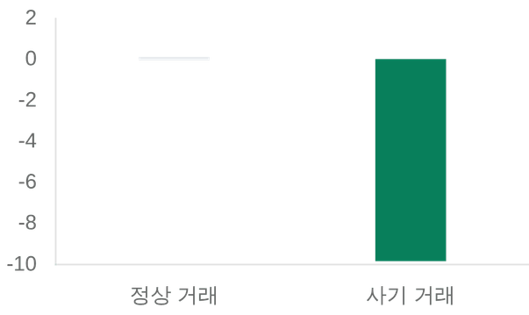
이상거래의 결정적 단서: 시간, 금액, 그리고 패턴
TEMPORAL PATTERN
MONETARY PATTERN
STATISTICAL PATTERN
새벽 시간대의 비정상적 집중
소액 테스트 후 고액 결제 시도
핵심 피처 V14의 극단적 분포
정상 거래는 활동량이 많은 낮 시간대에 집중되지만, 사기 거래는 모니터링 공백을 노린 새벽 0~6시 사이에 빈번하게 발생합니다.
카드 도용 직후 사용 가능 여부를 확인하기 위해 $1~$100 사이의 소액을 먼저 결제한 뒤, 성공 시 짧은 시간 내에 고액 결제를 반복하는 경향을 보입니다.
통계적으로 사기 거래는 V14 값이 -10 이하로 떨어지는 특징이 있으며, 이는 정상 범위(-3~3)를 크게 벗어난 수치입니다.

Slide 5



데이터 전처리 파이프라인: 모델 학습의 기초 다지기
01
02
03
정규화 (Scaling)
훈련/테스트 분리
불균형 해소 (SMOTE)
StandardScaler를 사용하여 Amount와 Time의 스케일을 V1~V28과 맞춥니다. 평균 0, 표준편차 1로 변환하여 특정 피처에 대한 모델의 편향을 방지합니다.
전체 데이터를 8:2 비율로 분리합니다. stratify=y 옵션을 사용하여 분리 후에도 사기 거래 비율(0.17%)이 동일하게 유지되도록 보장합니다.
학습 데이터의 사기 건수를 정상 거래 건수와 동일하게 증강합니다. 이를 통해 모델이 희소한 사기 패턴을 충분히 학습할 수 있게 합니다.
🚫 절대 금지 테스트 데이터에는 SMOTE를 적용하지 않습니다. 현실에 없는 가상 데이터로 평가하면 성능이 왜곡됩니다.
⚠️ 주의 컬럼마다 독립된 Scaler를 적용해야 합니다. 하나의 Scaler로 순차 처리 시 기준이 덮어씌워지는 버그가 발생할 수 있습니다.
💡 핵심 테스트 데이터는 학습에 절대 사용하지 않으며, 오직 최종 성능 측정용으로만 격리합니다.

Slide 6




모델링 전략: 기초 알고리즘부터 딥러닝까지
기초 모델
앙상블 모델
딥러닝 모델
로지스틱 회귀 & 결정 트리
랜덤 포레스트 (Random Forest)
다층 퍼셉트론 (MLP)
데이터의 선형 경계와 직관적인 규칙 기반 분류를 통해 베이스라인 성능을 측정합니다.
다수의 결정 트리를 결합하여 과적합을 방지하고 예측의 안정성을 확보합니다.
30개의 피처를 입력받아 복잡한 비선형 관계를 학습하는 신경망 구조를 설계합니다.
KNN & 나이브 베이즈
BAGGING
학습 최적화 전략
이웃 기반 유사도와 확률적 접근을 통해 사기 거래의 특이 패턴을 탐색합니다.
XGBoost & LightGBM
Early Stopping 기법을 적용하여 검증 성능이 정체될 때 학습을 조기 종료, 과적합을 방지합니다.
이전 모델의 오차를 보완하며 학습하는 부스팅 기법으로 최상의 성능을 도출합니다.
SVM (Support Vector Machine)
고차원 공간에서 클래스 간 마진을 최대화하여 정밀한 분류 경계를 형성합니다.
BOOSTING

Slide 7
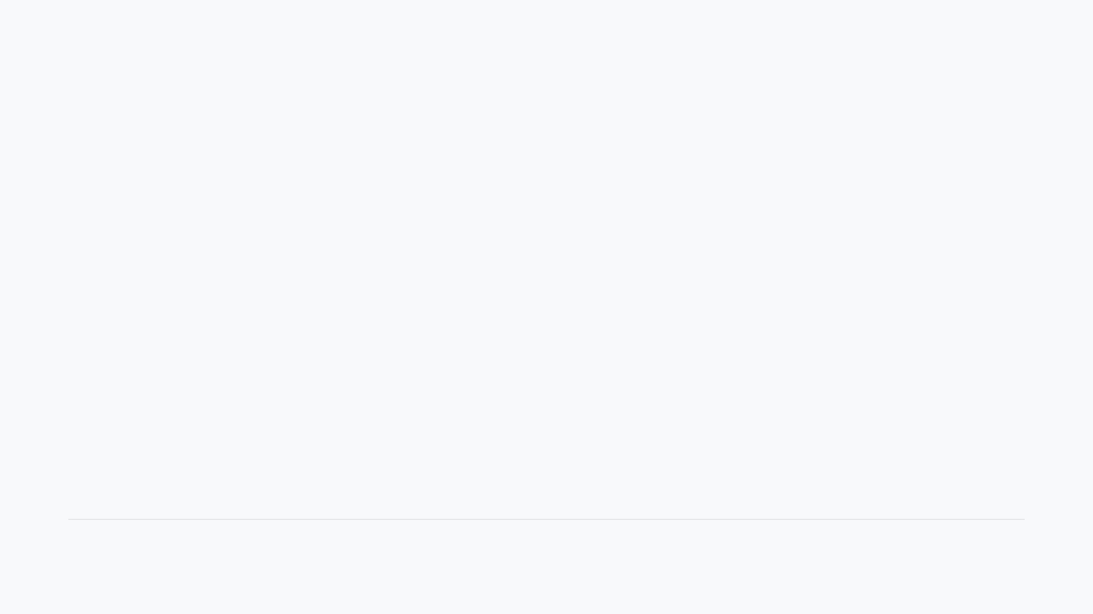
모델별 맞춤형 학습 전략의 필요성
GROUP A
GROUP B
SMOTE 증강 데이터 활용
원본 데이터 및 샘플링 활용
대용량 데이터 처리에 효율적인 모델들은 SMOTE로 증강된 45만 건의 데이터를 학습하여 희소한 사기 패턴을 더 정밀하게 학습합니다.
연산 복잡도가 높거나 데이터 증강 시 성능 왜곡이 우려되는 모델들은 원본 비율을 유지하거나 적절한 샘플링 전략을 병행합니다.
로지스틱 회귀, 결정 트리, 랜덤 포레스트, XGBoost, LightGBM, 신경망(MLP)
KNN (속도 저하 방지), SVM (연산 복잡도 고려), 나이브 베이즈 (독립 가정 유지)
재현성 확보 (Reproducibility)
모든 실험에서 RANDOM_STATE = 111로 고정하여, 어떤 환경에서도 동일한 분석 결과가 도출되도록 신뢰성을 확보

Slide 8
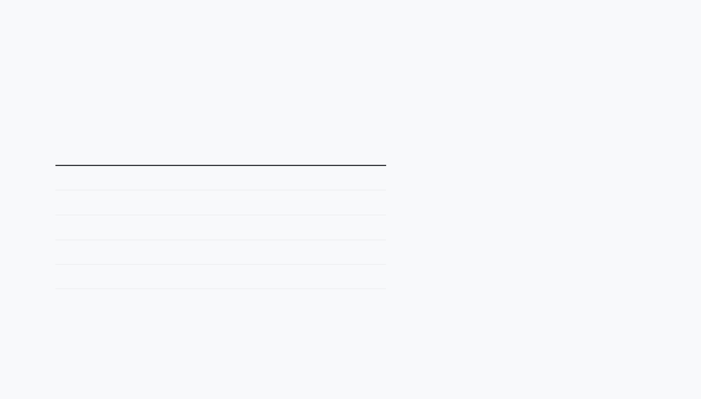
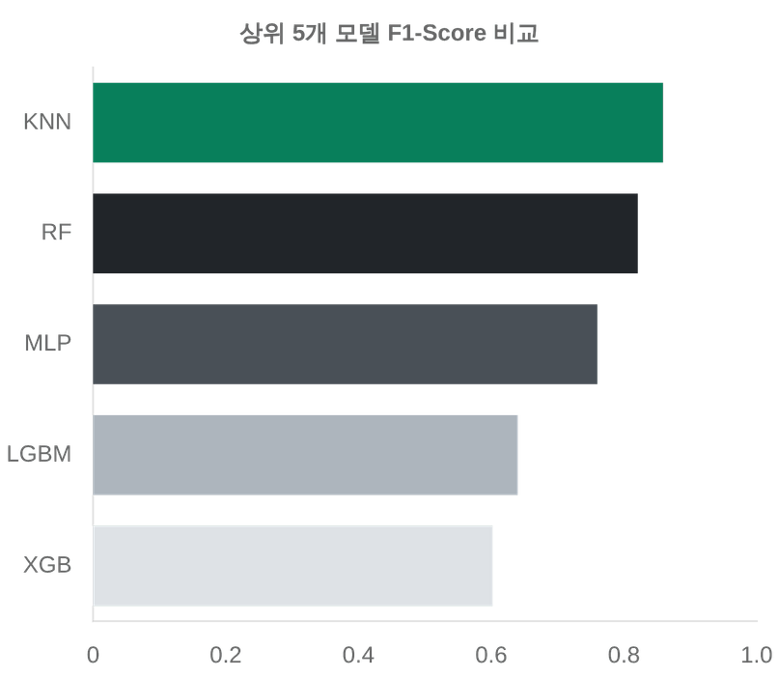
성능 분석 결과: KNN과 랜덤 포레스트의 우세
순위
모델명
F1-Score
AUC-ROC
Recall
🥇
KNN
0.859
0.944
0.806
🥈
랜덤 포레스트
0.821
0.969
0.816
🥉
신경망 (MLP)
0.760
0.970
0.806
4
LightGBM
0.640
0.969
0.888
5
XGBoost
0.602
0.978
0.857
* 불균형 데이터의 핵심 지표인 F1-Score 기준으로 산정된 순위
KNN이 이웃 기반 유사도 분석을 통해 가장 정밀한 탐지 성능을 기록

Slide 9



결론 및 향후 과제: 데이터 이해가 핵심
정확도의 함정 탈피
전략적 데이터 증강
불균형 데이터에서 Accuracy는 무의미 비즈니스 목적에 맞는 F1-Score와 Recall 중심의 평가 체계 수립이 필수
SMOTE는 강력하지만 학습 데이터에만 적용 테스트 데이터 오염 방지가 모델 신뢰성의 핵심
Recall 우선 원칙
모델별 맞춤 전략
이상거래 탐지에서는 사기를 놓치는 비용(FN)이 오탐 비용(FP)보다 큼 Recall(재현율)을 최우선으로 최적화 필요
모든 모델에 동일한 전처리를 적용하기보다, 알고리즘의 특성(연산 복잡도, 가정 등)에 맞는 개별 전략이 성능을 결정
NEXT STEPS & FUTURE WORK
피처 엔지니어링 강화 V14 등 핵심 지표를 활용한 파생 변수 생성으로 탐지력 고도화
하이퍼파라미터 튜닝 XGBoost, LightGBM의 정밀 튜닝을 통한 F1-Score 0.85+ 달성
실시간 탐지 시스템 추론 속도가 빠른 모델을 활용한 실시간 이상거래 차단 파이프라인 구축

